Slide 1
Сабирање облика 46 + 14
Приредио: Зоран Гаврић

Slide 3
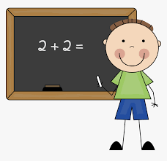
Шарени задаци:
Израчунај:
32 + 18 = ____ 63 +17 = ____ 21 + 39 = ____ 69 + 21 = ____
2. Првом парном броју треће десетице додај 68 и израчунај.
3. Збиру бројева 23 и 34 додај 33 и израчунај.
4. Ана има 45 динара. У касицу је додала још 3. Од баке је добила 32 динара. Колико динара сада има Ана?
5. Први сабирак је разлика бројева 65 и 21, а други сабирак је трећи парни број треће десетице. Израчунај збир.

Slide 4
Решења:
32 + 18 = 50 63 +17 = 80 21 + 39 = 60 69 + 21 = 90
2. 22 + 68 = 90
3. (23 + 34) + 33 = 57 + 33 = 90
4. (45 + 3) + 32 = 48 + 32 = 80
5. (65 – 21) + 26 = 44 + 26 = 70

